Slide 1
ПУТИ И МЕТОДЫ ПОЗНАНИЯ ИСТОРИИ

Slide 2
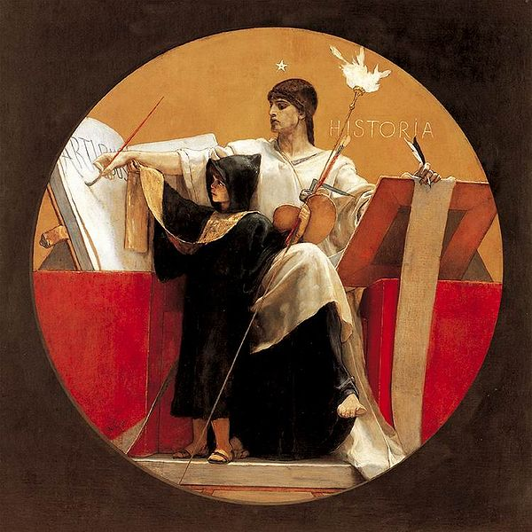
Девиз науки: «Historia est magistra vitae» — история учительница жизни.
Николаос Гизис. Аллегория истории, 1892 г.

Slide 3
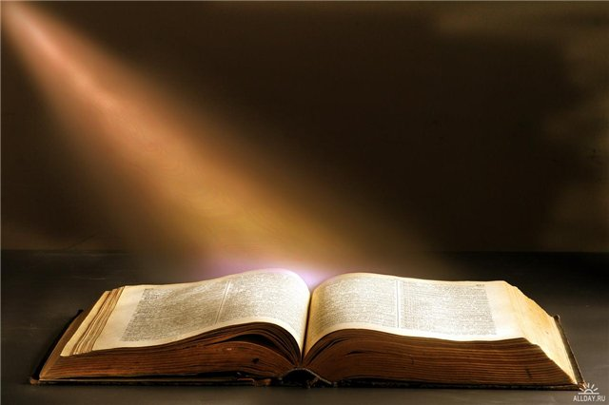
ЧТО ЖЕ ТАКОЕ ИСТОРИЯ?
1. От (др.-греч. ἱστορία — расспрашивание, исследование) — гуманитарная наука, занимающаяся изучением человека в прошлом;
2. В более узком смысле — наука, изучающая всевозможные источники о прошлом, чтобы установить последовательность событий, исторический процесс, объективность описанных фактов и сделать выводы о причинах событий.

Slide 4
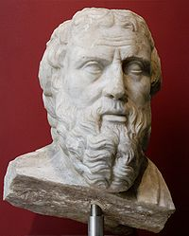
Геродот Галикарнасский –
отец истории
древнегреческий историк, автор первого полномасштабного исторического трактата — «Истории», — описывающего греко-персидские войны и обычаи многих современных ему народов.
Труды Геродота имели огромное значение для античной культуры. Чрезвычайно важный источник по истории Великой Скифии, включая десятки античных народов на территории современной России.
(484 до н. э. — 425 до н. э.)

Slide 5
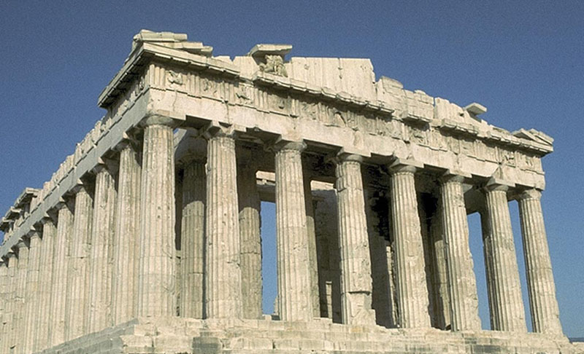
Историческая наука античного мира
Не существовало деления гуманитарной науки на дисциплины.
Описание исторических событий давалось вместе с сведениями по географии и экономике.
Многочисленные философские рассуждения.
Исторический труд – форма творчества (смесь реальности и фантазии).

Slide 6
Изучаем документы
Ст.7-8
Кратко охарактеризуйте взгляды историков прошлого на задачи исторической науки.

Slide 7
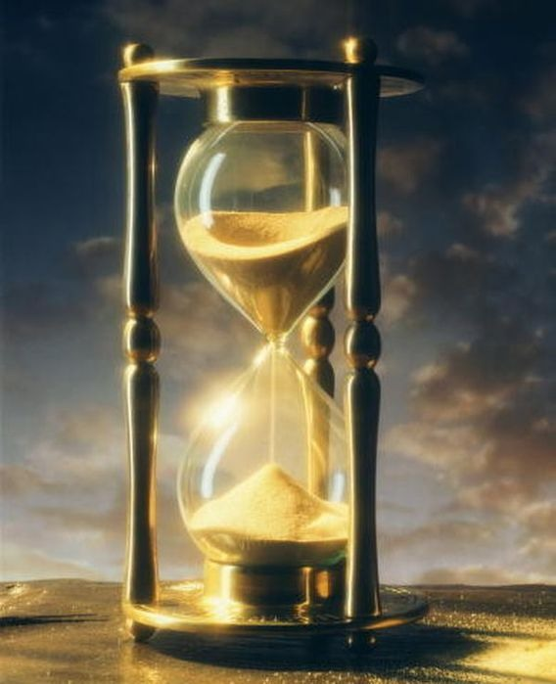
ИСТОРИЧЕСКАЯ НАУКА
В Средние века
Установление единой системы летоисчисления (от РХ).
В Новое время
Появление принципов анализа, объективности, критики.
В 20 веке
- «Открытие истории» Азии и Африки, признание уникальности их пути развития.
- Многообразие подходов в изучении истории.
- Размежевание истории.
- История на службе у политиков.

Slide 8
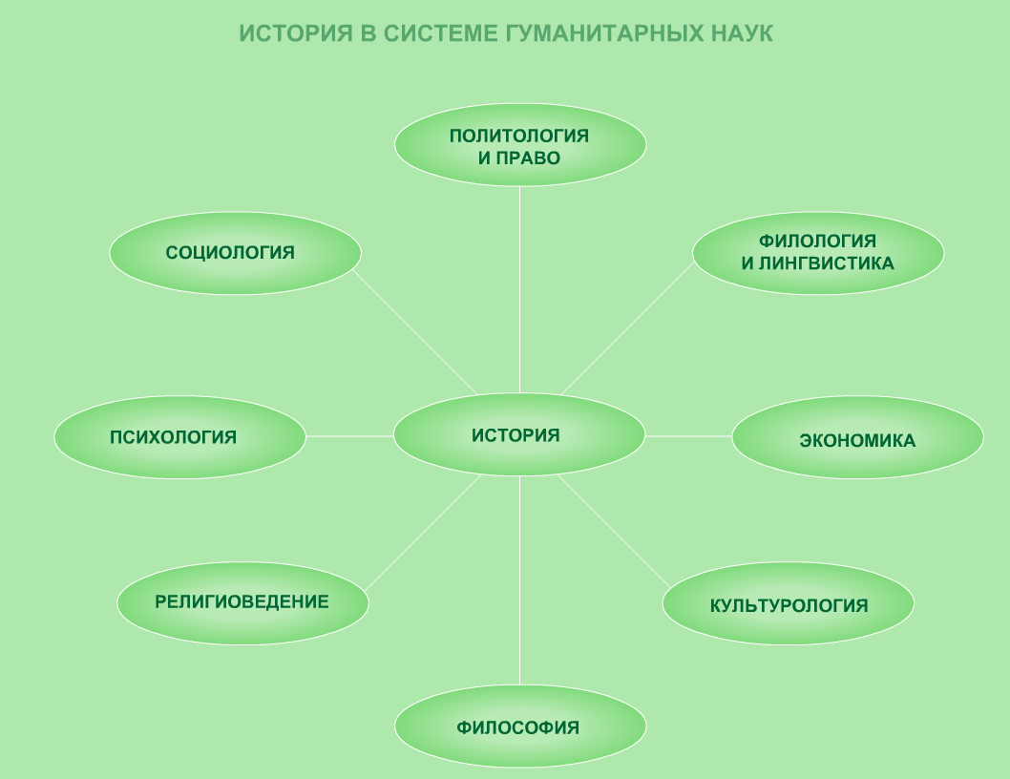

Slide 10
Исторические периоды
В российской историографии выделяют следующие крупнейшие периоды мировой истории:

Slide 11
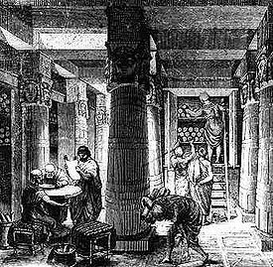
Исторические дисциплины
Антропология
Археография
Архивоведение
Архонтология
Бонистика
Генеалогия
Геральдика
Дипломатика
Историческая география
Историческая методология
Историческая метрология
Источниковедение
Краеведение
Медиевистика
Нумизматика
Палеография
Сфрагистика
Фалеристика
Хронология
Эортология
Эпиграфика
Этнография

Slide 12
Домашнее задание:
§ 1, 3 (пункт 2,3);
записи в тетрадях;
найти информацию об исторических дисциплинах.

Slide 13
http://files.school-collection.edu.ru/dlrstore/22d85599-5381-46f0-8cae-aa31fa0f591d/%5BIS10VI_1-03%5D_%5BIS%2BZQ_03%5D.swf
http://files.school-collection.edu.ru/dlrstore/a0876d3e-cf51-44be-8580-3c8ee00896a6/%5BIS10VI_1-03%5D_%5BIS%2BZQ_02%5D.swf
http://school-collection.edu.ru/catalog/rubr/8e14d765-f243-4596-bf37-2d39e2d88cf3/?interface=pupil&class[]=48&subject[]=20

